Slide 1
Результаты конкурса на присвоение внутривузовского гранта КазНМУ-2013 год
Начальник отдела менеджмента НИР
Даниярова А.Б.

Slide 2
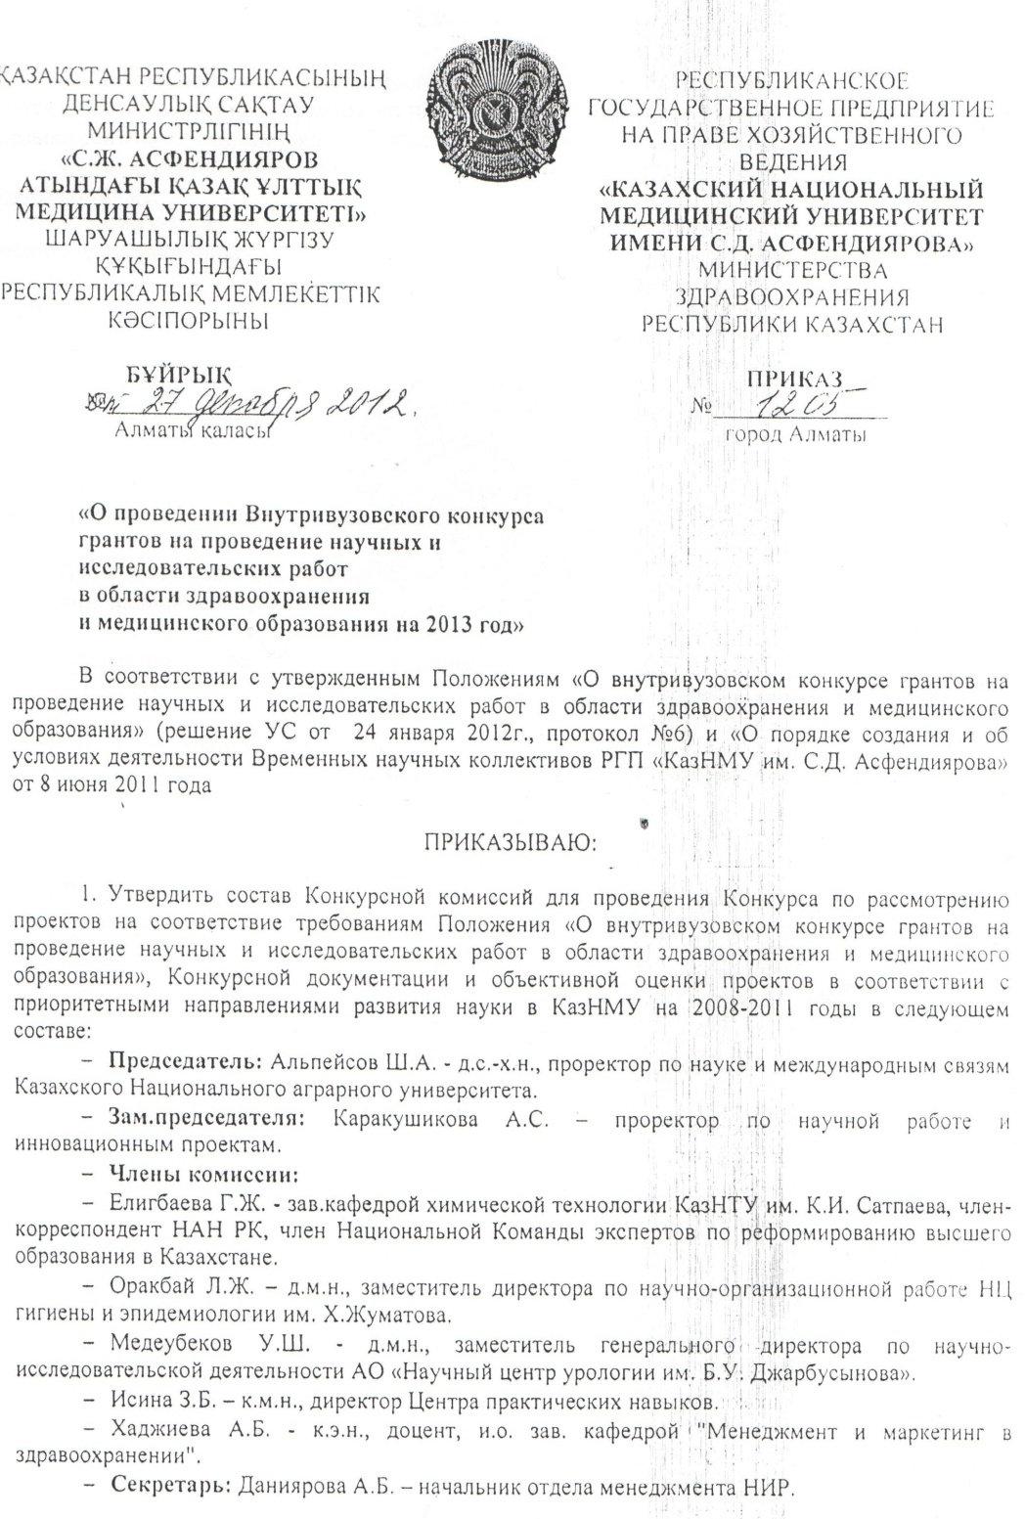
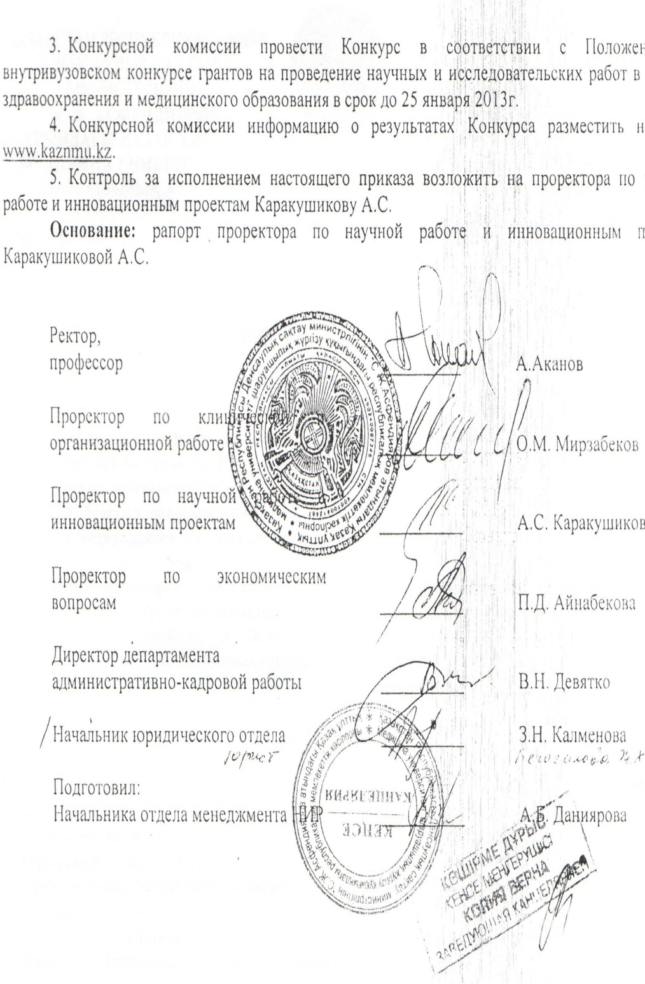

Slide 3
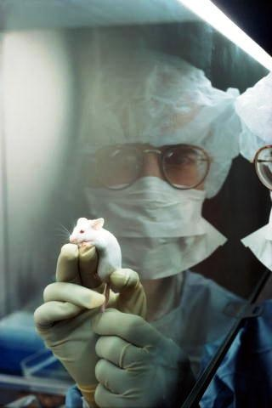
Участвовало в конкурсе: 65 проектов
По итогам I этапа: 12 проектов не прошли
на ІІ тур
По итогам II этапа:
малых грантов - 21
больших грантов - 7

Slide 4
Результаты конкурса на присвоение внутривузовского гранта КазНМУ-2013 год
№ | Название проекта, программы (руководитель программы, ответственный исполнитель) | Научный руководитель | Кафедра, структурное подразделение
1 | Инновационные подходы к оказанию медицинской помощи детям при дорожно-транспортных происшествиях смертности и инвалидности детей с политравмой. | Нигай Н.Г., Акижанова И.В | Лучевые и функциональные методы диагностики ИПО
2 | Разработка диагностических и прогностических критериев, дифференцированных схем лечения с исследованием функционального состояния пульпы при различном клиническом течении глубокого кариес | Баяхметова А.А. | Пропедевтика терапевтической стоматологии
3 | Инновационные технологии в системе реабилитации детей врожденной и наследственной патологией челюстно-лицевой области | Супиев Т.К. | Стоматология ИПО
4 | Создание интеграционной системы взаимодействия научного потенциала университета с целью трансферта инновационных технологий в области медицины и фармации в практическое здравоохранение регионов | Куланчиева Ж.А. | Отдел инноваций и трансферта научных технологий в регионы
5 | Современные тенденции развития мультидисциплинарных исследований в КазНМУ им.С.Д.А.сфендиярова. | Устенова Г.О. | Департамент фармации

Slide 5
№ | Название проекта, программы (руководитель программы, ответственный исполнитель) | Научный руководитель | Кафедра, структурное подразделение
6 | Таланты на службе университета | Куракбаев К.К. | Департамент по клинической работе
7 | Оценка рисков развития микроэлементозов у населения г.Алматы | Шарипов К.О. | Биологическая химия
8 | Научное обоснование и медико- организационное исследование путей снижения последствий болезней системы кровообращения в кардиохирургии, кардиологии, акушерство- гинекологии и неврологии | Дарменов О.К. | Курс кардиохирургии, терапии, акушерства и гинекологии, неврологии ИПО
9 | Разработка мероприятий по профилактике туберкулеза среди студентов | Ракишева А.С. | Фтизиопульмонология
10 | Стратегия Казахстан-2050 – реализация через разработку, внедрения и развития креативных технологий | Сарсенбаева С.С. | МАКО НСРМО, ШОЗ
11 | Функциональные исходы при обширных инсультах при различных методах лечения | Жанайдаров Ж.С. | Нейрохирургия
12 | Разработка лекарственных средств на основе оригинальной субстанции ФС-1 | Сакипова З.Б. | Фармацевт-технолог
13 | Исследование инвестиционных возможностей для создания фармацевтической промышленности в Республике Казахстан | Датхаев У.М. | Фармацевт-менеджер

Slide 6
№ | Название проекта, программы (руководитель программы, ответственный исполнитель) | Научный руководитель | Кафедра, структурное подразделение
14 | Совершенствование и внедрение малоинвазивных методов лечения деструктивного панкреатита | Баймаханов Б.Б. | Интернатура и резидентура по хирургии 2
15 | Гигиеническая оценка основных производственных показателей влияющих на состояние здоровья работающего населения | Мырзахметова Ш.А. | Гигиена труда
16 | Инновационные подходы к оценке качества жизни, выявление критериев ранней диагностики поражения жизненноважных органов и систем у детей с бронхиальной астмой для разработки комплексных мер реабилитации с внедрением в практическое здравоохранение | Чой С.В. | Постдипломная подготовка по педиатрии
17 | Ранняя диагностика стероид-резистентности нефротического синдрома определением нейтрофильного желатиназо-ассоциированного липокалина (НЖЛ) | Канатбаева А.Б. | Кафедра нефрологии
18 | Разработка и внедрение персонализированной пародонтологической программы кардиопрофилактики у пациентов с ишемической болезнью сердца | Стабаева Г.С. | Институт стоматологии, КЛД

Slide 7
№ | Название проекта, программы (руководитель программы, ответственный исполнитель) | Научный руководитель | Кафедра, структурное подразделение
19 | Развитие и внедрение действенных механизмов для формирования научно-инновационной компетентности у специалистов медицинского учреждения | Даниярова А.Б. | Отдел менеджмента НИР
20 | Ранняя диагностика заболевания пародонта у детей | Рысбаева Ж.И. | Пропедевтика стоматологии детского возраста
21 | Научно-обоснованные подходы к совершенствованию процесса подготовки персонала среднего звена в условиях университетской клиники | Турдалиева Б.С. | ШОЗ им.Х.Досмухамедова, ОКЦ

Slide 8
Список больших грантов, финансируемых КазНМУ на 2013г.
№ | Название проекта, программы (руководитель программы, ответственный исполнитель) | Научный руководитель | Кафедра, структурное подразделение
1 | Антагонистическая активность штаммов целлюлолитических бактерий по отношению к дерматомицетам и возможность их использования для разработки антимикотических препаратов | Пичхадзе Г.М. | Фармакология
2 | Социально значимые гемоконтактные инфекции: распространенность среди студенческой молодежи Алматы, иммуномодулирующий эффект витамина Д3 при ВИЧ-инфекции | Нугманова Ж.С. | ВИЧ-инфекция и инфекционный контроль
3 | Программа развития геномных ресурсов | Каракушикова А.С. | НИИ ФПМ им. Б.Атшабарова
4 | Применение клеточных технологий при дентальной имплантации | Мирзабеков О.М. Стабаева Г.С. | Пропедевтика хирургической стоматологии
5 | Изучение возможной роли Q-гетерохроматиновых районов хромосом в младенческой смертности | Аканов А.А. | НИИ ФПМ им. Б.Атшабарова
6 | Особенности клинических проявлений, диагностики, течения и прогнозирования исхода хронического гепатита В (ХГВ) | Есенжанова Г.М. | Пропедевтика внутренних болезней НИИ ФПМ им. Б.Атшабарова
7 | Разработка принципиально нового способа генодиагностики предрасположенности к атеросклерозу на основе выявления дефектов митохондирального генома: оценка его эффективности в репликативных исследованиях на популяциях стран Таможенного союза | Рысулы Мустафа | НИИ ФПМ им. Б.Атшабарова

Slide 9
Благодарю за внимание!

